Slide 1

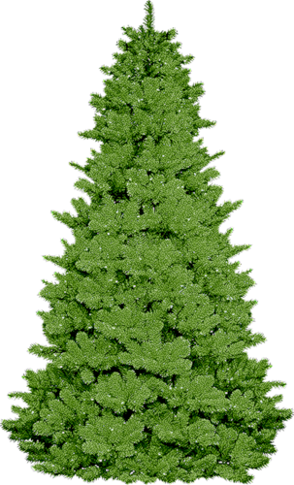
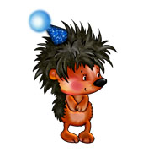
Они обычно для шитья;
И у ежа их видел я;
Бывают на сосне, на елке,
А называются…
Иголки у ежа и иголки для шитья –
Отгадайте загадку.
Какое явление языка использовано?
иголки
это омонимы

Slide 2
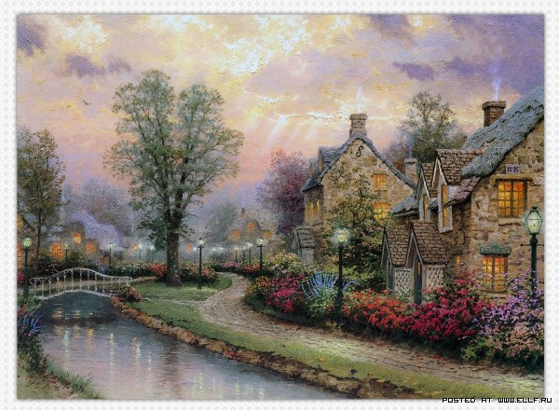
Город Омонимов
Омонимы – это слова, далекие по значению,
но одинаковые по звучанию и написанию.

Slide 3

Диалектные слова - это слова, употребляемые жителями той или иной местности.

Slide 4
Подберите к словам антонимы.
Первые буквы пропущенных слов составят еще одно слово.
Широкий
Твердый
Старый
Скучный
Бесполезный
Неряшливый
Узкий
Мягкий
Новый
Интересный
Ценный
Аккуратный

Slide 5
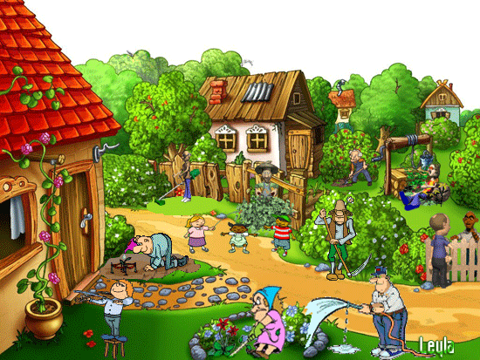
Антонимы – слова, принадлежащие одной части речи, разные по звучанию и написанию и имеющие противоположные значения.
Поселок антонимов

